Slide 1
朴素贝叶斯 ——基于概率论的分类方法
Naive Bayesian algorithm
第三组
王玉梓（旅游管理+计科）
杨素芳（计科）
蔡喆（软件工程）
吴海胜（软件工程+在职JAVA开发）

Slide 2

LOGO
1
目录
朴素贝叶斯算法介绍【模型原理、实例】
@王玉梓
2
朴素贝叶斯的三种模型
协作时间
2023.7.16（周日）——7.28（周五）
@蔡喆
3
案例复现
@杨素芳
4
论文分析+代码复现
@吴海胜

Slide 3
朴素贝叶斯算法介绍 ——王玉梓（旅游管理+计科）
用通俗易懂的语言，将朴素贝叶斯原理及算法阐述明了。本节从正逆向概率、先后验概率，解释贝叶斯原理以及朴素贝叶斯模型简介、计算实例和研究方向扩展，向大家阐述其思想，如有错误，请大家纠正。

Slide 4

脑筋急转弯
小明想计算星期天下午5点得到一个停车位的概率。那么应该如何计算这一事件的概率呢？
答案：
贝叶斯定理

Slide 5
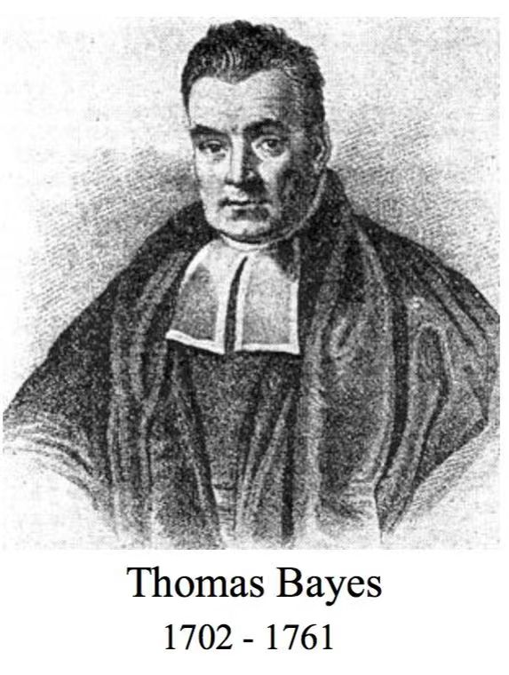


贝叶斯简介
贝叶斯（约1701-1706）Thomas Bayes，英国数学家。 贝叶斯原理也是他提出的。一个很神奇的人，他的经历类似梵高。生前没有得到重视，死后，他写的一篇关于归纳推理的论文被朋友翻了出来，并发表了。这一发表不要紧，结果这篇论文的思想直接影响了接下来两个多世纪的统计学。
贝叶斯为了解决一个叫“逆向概率”的问题，尝试解答在没有太多可靠证据的情况下，怎样做出更符合数学逻辑的推测。

Slide 6
什么是“逆向概率”呢？
所谓“逆向概率”是相对“正向概率”而言。
正向概率的问题很容易理解，Eg：我们已经知道袋子里面有 N 个球，不是黑球就是白球，其中 M 个是黑球，那么把手伸进去摸一个球，就能知道摸出黑球的概率是多少。

Slide 7
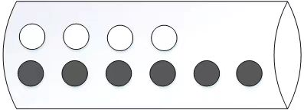
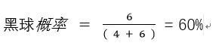
正向概率
这种情况往往是上帝视角，即了解事情的全貌再做判断。
但是，在现实生活中，和自然而然的问题是反过来的， 我们很难知道事情的全貌。
看此图：已知10个球，4个白色，6个黑色的，随机摸一个球，是黑色的概率是多少？

Slide 8
逆向概率
所谓的逆向概率问题——贝叶斯则从实际场景出发，提了一个问题：如果我们事先不知道袋子里面黑球和白球的比例，而是通过我们摸出来的球的颜色，能判断出袋子里面黑白球的比例吗？
现实世界本身就是不确定的，人类的观察能力是有局限性的 。

Slide 9


贝叶斯定理
支持某项属性的事件发生的愈多，则该属性成立的可能性就愈大。

Slide 10
逆向概率
现实世界本身就是不确定的，人类的观察能力是有局限性的 。
实际上，贝叶斯当时的论文只是对这个问题的一个直接的求解尝试，并不清楚 是不是已经意识到这里面包含着的深刻的思想。然而后来，贝叶斯方法席卷了概率论，并将应用延伸到各个问题领域，所有需要作出概率预测的地方都可以见到贝叶斯方法的影子。正是这样的一个问题，影响了接下来近 200 年的统计学理论。这是因为，贝叶斯原理与其他统计学推断方法截然不同，它是建立在主观判断的基础上：在我们不了解所有客观事实的情况下，同样可以先估计一个值，然后根据实际结果不断进行修正。贝叶斯也是机器学习的核心方法之一。

Slide 11


先验概率与后验概率
先验概率：是指根据以往经验和分析得到的概率,如全概率公式,它往往作为"由因求果"问题中的"因"出现.
后验概率：是指依据得到"结果"信息所计算出的最有可能是那种事件发生,如贝叶斯公式中的,是"执果寻因"问题中的"因"

Slide 12


先验概率与后验概率
先验：由原因可直接推测出结果
后验：结果已经产生，推测哪些原因引起的

Slide 13
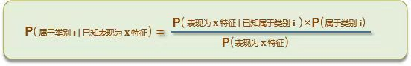
先验概率与后验概率
贝叶斯原理中的P(属于类别i) 就是先验概率，先验概率就是，事情还没发生，我就已经能获得的事件发生概率。
Eg：下一个阅读这张文章的人我不知道，但我根据读者性别分布，知道下个读者是男生的性别概率为70%，先验概率一般由历史发生的概率来获得。

Slide 14
先验概率与后验概率
贝叶斯原理中的 P(属于类别i|已知表现为x特征) 就是后验概率。后验概率是指事情已经发生，执果寻因，用结果倒推原因的概率。后验概率必须是事情发生了，根据一些表现特征，再来推断已发生但我未能直接获得的信息。
Eg：在此文章的下一个读者未到来时，我根据先验概率，只能知道70%是男生，此时，上帝也不能确定是男是女。但当这个读者真正来读时，上帝就100%确定读者的性别了，而我不知道，但我根据“读者是在半夜三点阅读的”这一个信息，我可以推断，这家伙90%是男的。这就是后验概率，事情虽然已经明确发生，上帝已经知道了，但我并不知道，我可以根据一些表征，获得比先验概率更强的后验概率。

Slide 15
先验概率与后验概率
先验概率和后验概率的区别：
先验概率基于已有知识对随机事件进行概率预估，但不考虑任何相关因素。
后验概率基于已有知识对随机事件进行概率预估，并考虑相关因素，可不断修正。

Slide 16
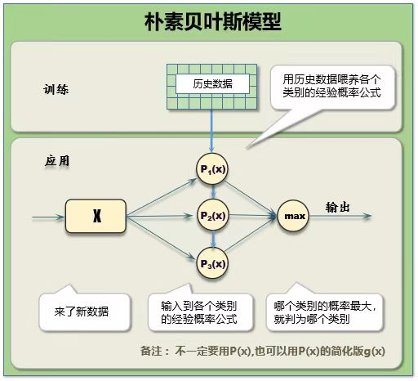
朴素贝叶斯模型简介
朴素贝叶斯是基于贝叶斯后验概率建立的模型它用于解决分类问题。
它的主要思想是：通过历史数据，对每个类别建立经验概率公式，然后当新样本进来时，用各个类别的概率经验公式分别进行预测。最终，属于哪个类别的概率最大，就认为是哪个类别

Slide 17
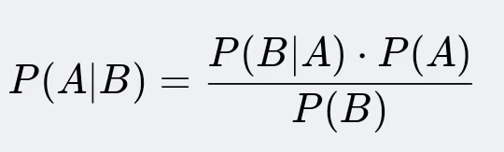
背景知识：贝叶斯原理
贝叶斯原理：在已知发生B条件下,发生A的概率是多少？
P(A|B)表示后验概率，是在 B 发生的情况下 A 发生的可能性 (后验概率)
P(B|A) 表示先验概率

Slide 18
背景知识：贝叶斯原理
后验概率＝先验概率 ｘ 调整因子
我们用小朋友吃月饼的过程，模拟如下：
1、 先验概率：
没见过月饼，根据以往的经验(特征值) 判断
Eg：根据颜色：都是淡黄色的，判断可能是面包
Eg：圆圆的形状又有馅，猜测可能是包子。
2、调整因子
根据获取的部分特征 来修正
Eg：小朋友尝了一口，根据味道判断 像面包 而不是包子
3、 后验判断
通过调整因子修正后，得出结论是面包
( 月饼一个传统美食，现在做的越来越像西餐的糕点 )

Slide 19
贝叶斯推断的含义：
1.我们先预估一个"先验概率"
2.然后加入实验结果，看这个实验到底是增强还是削弱了"先验概率"
3.由此得到更接近事实的"后验概率"
如果"调整因子 ">1
意味着"先验概率"被增强，事件A的发生的可能性变大
如果"调整因子"=1
意味着B事件无助于判断事件A的可能性；
如果"调整因子"<1
意味着"先验概率"被削弱，事件A的可能性变小

Slide 20
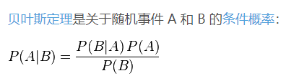
解决上述停车位问题
但是，如果您想要同时考虑这两个条件，那又会怎么样呢？
B:条件 A:事件
B可以是：星期日或下午5点
A的两个条件：您是否会得到停车位

Slide 21
解决上述停车位问题
这就是贝叶斯定理出现问题的地方。为了在同时考虑这两个条件时利用贝叶斯定理，我们必须做出一个假设。
假设：我所有的条件都应该是"有条件的而且独立的"。
件独立性意味着结果值（无论您是否获得停车位）应解释条件之间的所有依赖性。

Slide 22
朴素+贝叶斯
朴素贝叶斯用贝叶斯定理来预测结果值，该值同时依赖于多个要素，因此必须遵循上述假设。这就是为什么它被称为朴素！
了解完上述概念，你可能对贝叶斯定理有了一个基本的认识，实际上贝叶斯定理就是求解后验概率的过程，而核心方法是通过似然度预测后验概率，通过不断提高似然度，自然也就达到了提高后验概率的目的。

Slide 23
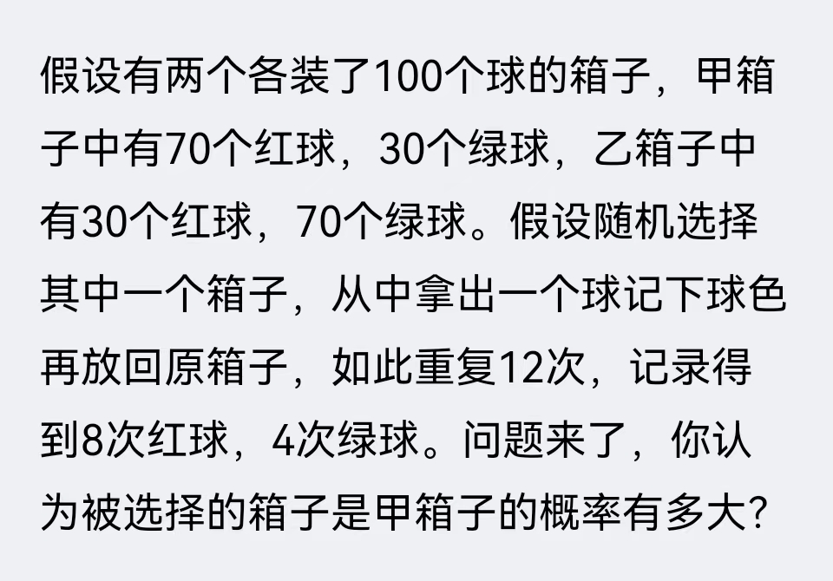
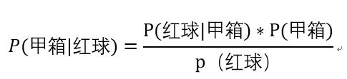
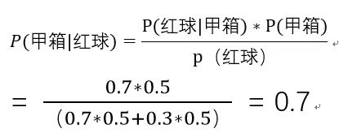
《决策与判断》
贝叶斯公式: P(甲箱|红球)
P(红球|甲箱) = 在甲箱获取红球的概率 = 70% = 0.7
p(甲箱)= 拿红球是甲箱的概率(第一次50%，不是甲箱就是乙箱)=0.5
P(红球)= 红球全概率= 甲箱的红球概率 * 是甲箱的概率 + 乙箱的红球概率*是乙箱的概率= 0.7 * 0.5 + 0.3 *0.5

Slide 24
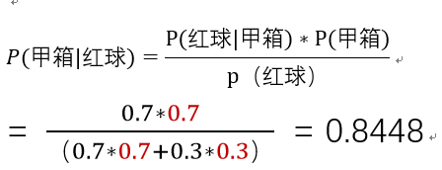
《决策与判断》
如果第一次拿的是红球，刚开始选择是甲箱或者乙箱子的先验概率都是50%。
即在出现一个红球之后，甲乙箱子被选中的先验概率就被修正为：P(甲) = 0.7， P(乙) = 1 - P(甲) = 0.3；
第二次还是红球，判断是甲箱的概率：修正因子变了。

Slide 25
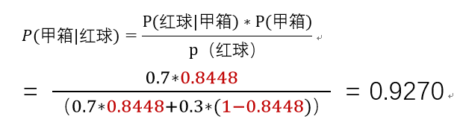
《决策与判断》
为了好理解，第三个还是红球，是甲箱子先验的概率修正为：P(甲) = 0.8448， P(乙) = 1 - P(甲) = 0.1552 ；
如此重复，直到经历8次红球修正(概率增加)
4次绿球修正(概率减少)，调整因子小于1
之后，选择的是甲箱子的概率为：96.7%。
调查结果显示，大部分人都低估了选择的是甲箱子的概率 。

Slide 26
朴素贝叶斯概率公式与判别函数
朴素贝叶斯模型的关键是如何用历史数据构建各个类别的概率公式Pi,贝叶斯原理恰好可以解决这个问题。
贝叶斯原理应用于类别预测。我们想知道已知表现特征，属于类别 i 的概率，则套用贝叶斯原理可得到：

Slide 27
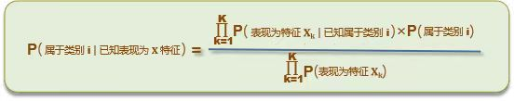
朴素贝叶斯模型-类别概率公式
如果各特征间是独立的，那特征的概率可以拆成累积形式。
朴素贝叶斯中的"朴素"，指的就是"各特征间互相独立"这一条件。

Slide 28
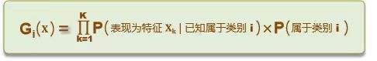
朴素贝叶斯模型-类别概率公式
因为每个分母一样，而最终比较的是各个类别概率的大小
所以最终每个类别的概率公式我们只需取分子部分即可。
此时，G代表的就不再是概率，而是判别值，称Gi为第i类别的判别函数。

Slide 29
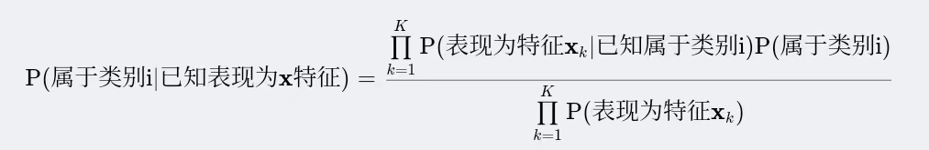
朴素贝叶斯模型在实际中的计算方法
因为每个分母一样，而最终比较的是各个类别概率的大小
所以最终每个类别的概率公式我们只需取分子部分即可。
朴素贝叶素公式里对第i类的概率估计需要计算的项有：
P(表现为特征Xk|已知属于类别i=类别i中特征K为Xkd的样本个数/类别i的样本个数
P(属于类别 i )=类 i 在总本样中的占比
P(属于类别 i )=特征K等于Xk 的占比

Slide 30
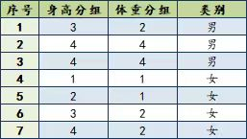
朴素贝叶斯的具体计算实例
问题：现在来了个身高分组为3，体重分组为2的，需要如何判断该样本的类别？（现有身高、体重与性别的历史数据如下）

Slide 31
朴素贝叶斯的具体计算实例
模型思想回顾：
朴素贝叶斯就是以历史数据作为依据，判断新样本属于各类别的概率。最后属于哪个类别的概率较大，就判为属于哪一类
1、估算各类别下特征表现的概率
P(身高=3|已知属于男) = 男样本中身高分组为3的个数 / 男样本个数 = 1/3
P(体重=2|已知属于男) = 男样本中体重分组为2的个数 / 男样本个数 = 1/3
P(身高=3|已知属于女) = 女样本中身高分组为3的个数 / 女样本个数 = 1/4
P(体重=2|已知属于女) = 女样本中体重分组为2的个数 / 女样本个数 = 2/4

Slide 32
朴素贝叶斯的具体计算实例
2、估算属于各类别的先验概率(即类别占比)
P(属于男) = 3/7
P(属于女) = 4/7
3、 估算特征表现概率（即特征占比）
P(身高=3) = 身高为分组3的占比 =2/7
P(体重=2) = 体重为分组2的占比 =3/7

Slide 33
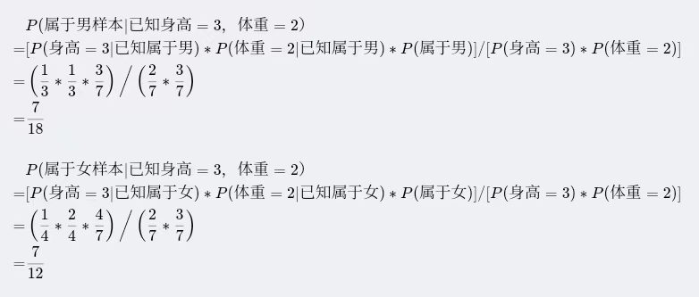
朴素贝叶斯的具体计算实例
4、计算样本属于各类别的概率值（或判别值)

Slide 34
朴素贝叶斯的具体计算实例
5、结论
是男的概率为7/18，是女的概率为7/12， 由此，判断样本属于女。

Slide 35
【扩展】贝叶斯纳什均衡
贝叶斯纳什均衡——不完全信息静态博弈
完全信息博弈：每个参与人的特征，收益与策略空间都是所有人的共同知识。
不完全信息博弈：至少上述信息之一不是共同知识。
静态博弈：大家同时出招
动态博弈：你先出、我后出，你再出。。。。可以修改
有一些信息不是大家都知道的，这个时候需要处理纳什均衡问题。

Slide 36
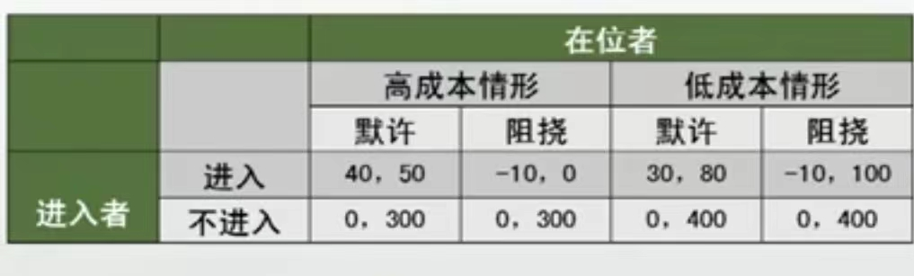
【扩展】贝叶斯纳什均衡
‘市场进入’博弈模型

Slide 37
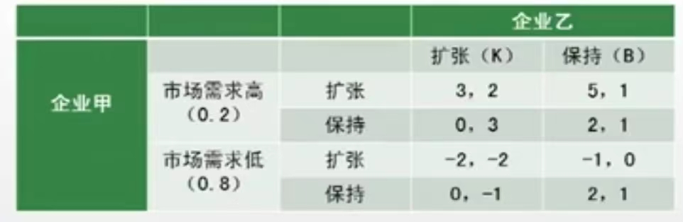
【扩展】贝叶斯纳什均衡
‘市场扩张’博弈模型
企业甲、乙对市场概率分布是已知的，企业甲了解企业乙的收益情况，但是企业乙不知道企业甲的生产成本。

Slide 38
【扩展】贝叶斯纳什均衡
由于存在不确定因素，这时的纳什均衡解是指在期望收益的最大条件下的策略组合，称为贝叶斯纳什均衡。
以市场扩张模型为例
企业甲的纯策略有：
a(K,K) b(K,B) c(B,B) d(B,K)
企业乙由于不知道企业甲的所有信息，从而必须考虑甲采取的策略，故有：
w(K/K,B/K) x(K/K,B/B) y(K/B,B/K) z(K/B,B/B)

Slide 39
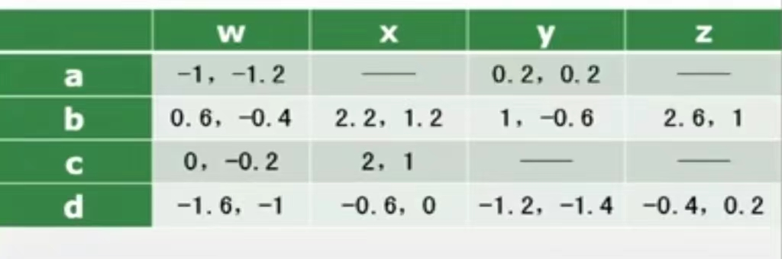
【扩展】贝叶斯纳什均衡
市场扩张模型期望收益矩阵：
此时唯一的贝叶斯纳什均衡点为：b(K,B) x(K/K,B/B)
即甲乙双方都采取“高扩低保”的策略。

Slide 40
总结
朴素贝叶斯，通过局部猜测全局，以小见大。
古人的智慧：一叶落知天下秋。
由于在生活当中许多自然现象和生产问题都是难以完全准确预测的，因此决策者在采取相应的决策时总会带有一定的风险。
贝叶斯决策法就是将各因素发生某种变动引起结果变动的概率凭统计资料或凭经验主观地假设，然后进一步对期望值进行分析。虽然用期望的大小进行判断有一些风险，但仍可以认为贝叶斯决策是一种兼科学性和实效性于一身的比较完善的用于解决风险型决策问题的方法，在实际中能够广泛应用于组织系统改革、企业效益、市场开发、证券投资等诸多领域。
目前贝叶斯原理在多个学科和领域得到了广泛应用，特别是计算机科学，经济学，政治，数学，军事，生物学等领域表现尤为出色。

Slide 41
朴素贝叶斯算法的三种分类模型 ——蔡喆（软件工程）
本节将简单介绍朴素贝叶斯算法的三种分类模型—高斯&多项式&伯努利，学习三种模型的公式和案例，并了解三种模型的应用。如有错误，请大家纠正。

Slide 42
前沿
分类和区别
在 sklearn 库中，基于贝叶斯定理的算法集中在 sklearn.naive_bayes 包中，通过对不同类型的特征数据，做出不同的概率分布假设。分别得到高斯朴素贝叶斯、多项式朴素贝叶斯和伯努利朴素贝叶斯三种模型。
高斯模型
正态分布
多项式模型
多项式分布
伯努利模型
二项式分布

Slide 43
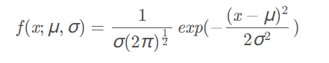
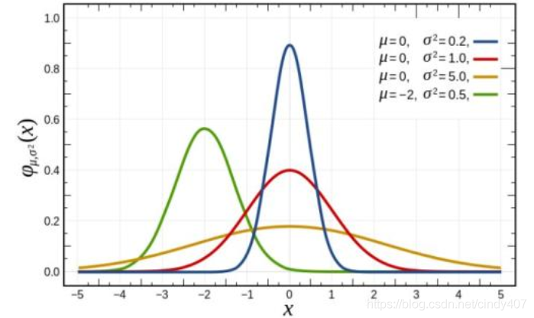
一.高斯模型Gaussian Naive Bayes (GaussianNB)
高斯分布
高斯模型服从高斯分布（正态分布），简单来说，高斯分布就是当频率直方图的区间变得特别小时的拟合曲线。
高斯概率分布是由均值μ和标准差σ唯一确定的，如下图所示

Slide 44
高斯朴素贝叶斯的介绍
在贝叶斯分类中，高斯模型就是用来处理连续型特征变量的，当使用此模型时，我们会假定特征属于高斯分布，然后基于训练样本计算特征均值和标准差，这样就可以得到此特征下每一个属性值的先验概率。在Sklearn库中高斯模型对应于GaussianNB()，只有一个参数：先验概率priors，即类别的先验概率.(如果不给则直接用类别数/总数得到类别概率)

Slide 45
高斯分布假设
在高斯朴素贝叶斯中，假设每个类别 y 下的特征数据 x 是由多维高斯分布生成的。
高斯分布假设在高斯朴素贝叶斯算法中有两个主要表现方面：
1，假设每个类别下的特征都服从独立的高斯分布。
2，特征之间的条件独立性
高斯分布假设使得高斯模型能处理连续型问题

Slide 46
高斯朴素贝叶斯
根据贝叶斯定理和高斯分布假设，高斯朴素贝叶斯的分类器公式为：
P(y|x) = P(x₁|y) * P(x₂|y) * ... * P(x_K|y) * P(y) / P(x)
P(y|x) 表示在给定特征 x 的条件下，样本属于类别 y 的概率。
P(y) 是类别的先验概率。
P(x) 是归一化因子。
P(x_i|y) 表示在类别 y 的条件下，特征 x_i 出现的概率。

Slide 47
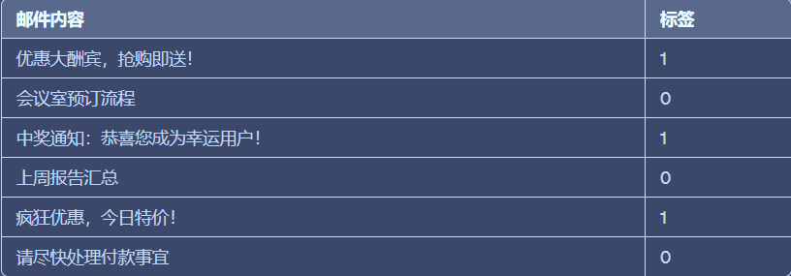
简单的实例—邮件分类
假设我们有一个垃圾邮件分类器，它根据邮件的文本内容来判断是否为垃圾邮件。我们已经收集了一些带有标签的数据，其中包含已经分类为垃圾邮件和非垃圾邮件的邮件样本。数据集的每个样本都包含了邮件的文本内容和相应的标签（1表示垃圾邮件，0表示非垃圾邮件）。

Slide 48
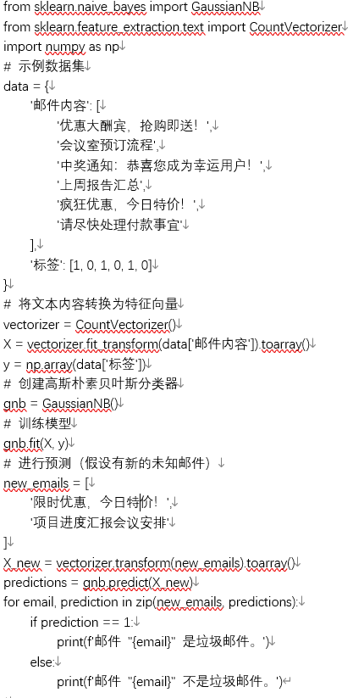
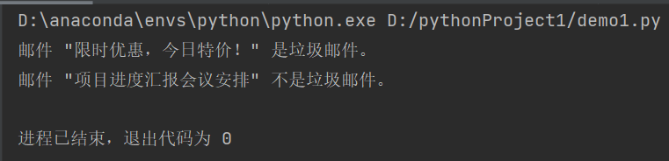
简单的实例—邮件分类
数据预处理：将文本内容转换为特征向量。可使用词袋模型等方法将文本转换为数值型特征。
训练模型：使用高斯朴素贝叶斯算法对数据进行训练。该算法将计算每个类别（垃圾，非垃圾）下每个特征的均值和方差。
预测：对于新的未知邮件，使用已训练的模型来预测其类别。具体地，通过高斯分布计算未知邮件在每个类别下的概率，并选择概率较高的类别作为预测结果。
假设已经进行了数据预处理和特征转换

Slide 49
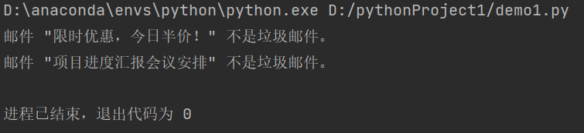
代码的不足
对于文本分类任务，特别是垃圾邮件分类，使用简单的词袋模型可能无法捕捉到一些重要的特征信息，导致分类器的性能较低。在代码中，用CountVectorizer将文本转换为特征向量，这仅仅是将每个单词作为特征，忽略了单词之间的顺序和上下文信息。
改进模型性能的方法包括：
使用更复杂的文本特征提取方法，如TF-IDF、词嵌入等。
收集更大规模的数据集进行训练和测试。
尝试其他更复杂的分类算法。

Slide 50
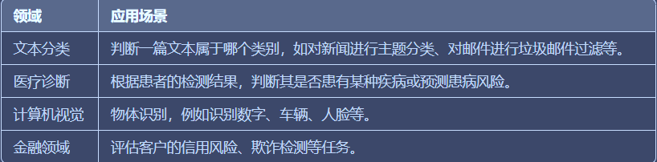
模型的实际应用
以下是高斯朴素贝叶斯在不同领域的应用场景：

Slide 51
二.多项式模型 Multinomial Naive Bayes（ Multinomial NB）
多项式朴素贝叶斯于高斯朴素贝叶斯正好相反，它适用于处理离散型特征数据的分类问题。它特别适用于文本分类任务：通过统计词频来建立概率模型，实现快速且准确的文本分类。

Slide 52
MultinomialNB()的参数
MultinomialNB()是scikit-learn库中用于实现多项式朴素贝叶斯算法的类。通常含有三个参数
alpha（默认为1.0）：平滑参数：
避免条件概率为零的情况
但是可能降低模型的精确值，并且参数值小时，模型过拟合
通常通过交叉验证来选择最优的alpha值。
2. fit_prior（默认为True）：
一个布尔值，用于控制是否学习类别的先验概率。
为True，则模型会根据训练集中样本的分布来学习类别的先验概率。
为False，则使用统一的先验概率，即假设所有类别的先验概率相同。
3. class_prior（默认为None）：
用于指定类别的先验概率。
fit_prior为False，则可以通过指定class_prior来为各个类别指定先验概率。
未指定class_prior，则默认使用训练集中样本的分布来学习先验概率。
s

Slide 53
多项式朴素贝叶斯
对于一个具有 K 个特征的样本，假设特征取值是 x = (x₁, x₂, ..., x_K)，而类别是 y。在多项式朴素贝叶斯中，我们需要计算样本属于类别 y 的后验概率 P(y|x)。公式如下：
P(y|x) = P(x₁|y) * P(x₂|y) * ... * P(x_K|y) * P(y)
其中，
P(y|x) 表示在给定特征 x 的条件下，样本属于类别 y 的概率（后验概率）。
P(x_i|y) 表示在类别 y 的条件下，特征 x_i 出现的概率。
P(y) 表示类别的先验概率

Slide 54
多项式朴素贝叶斯用法
步骤1：数据预处理
数据预处理：分词、去除停用词、词干提取等，将文本转换为词频向量。
步骤2：计算类别的先验概率
根据训练集中的样本标签，计算每个类别的先验概率 P(y)。
步骤3：计算特征的条件概率
对于每个类别 y，计算条件概率 P(x_i|y)。这需要统计训练集中属于类别 y 的样本中特征 x_i 出现的次数，并进行归一化处理。
步骤4：预测新样本的类别
对于一个新的样本 x，通过多项式朴素贝叶斯公式计算每个类别 y 的后验概率 P(y|x)，并选择后验概率最高的类别作为样本的分类结果。

Slide 55
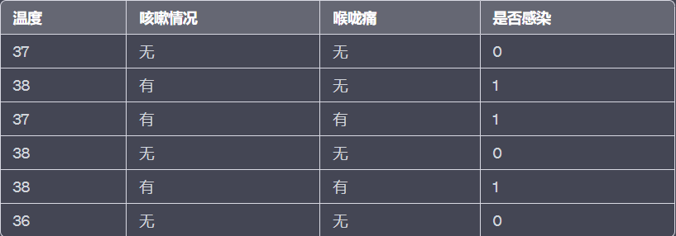
经典的案例—是否感染病毒
案例介绍
根据一个人的温度、咳嗽情况和喉咙痛症状来预测他们是否感染了某种疾病。我们假设只有两种可能的类别：感染（1）和未感染（0）。
下面是一个简化的训练集示例：

Slide 56
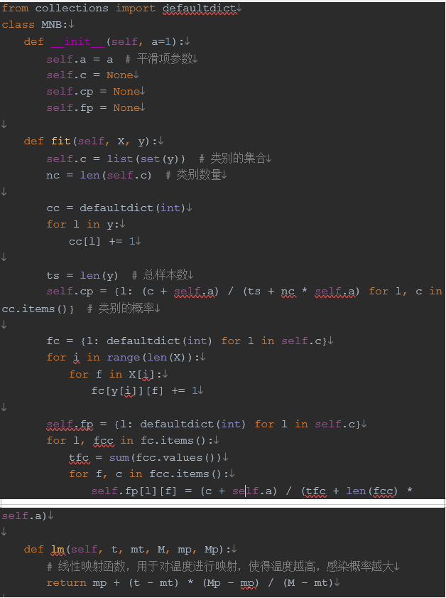
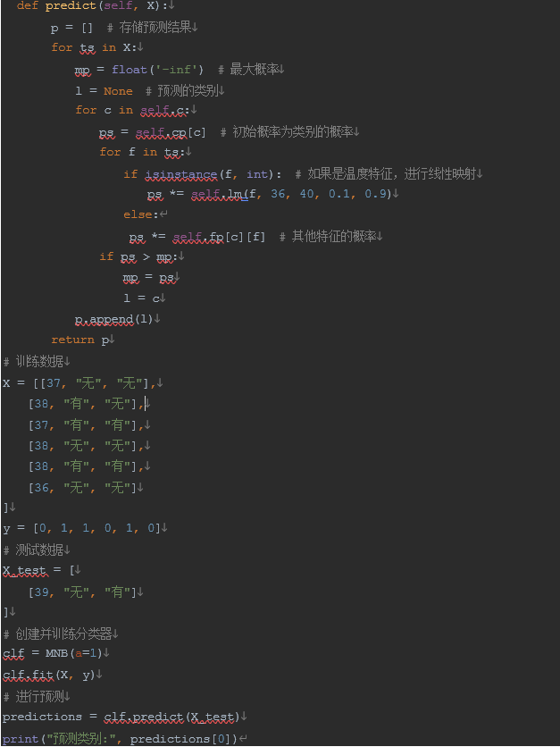
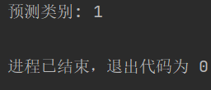
案例的代码

Slide 57
手动实现和直接调用：
虽然这个手动实现的分类器和sklearn库中的MultinomialNB类的功能相似（都是多项式朴素贝叶斯分类器），但它们是两个不同的实现。在sklearn库中，MultinomialNB类使用了更多的优化和高效的算法，而且提供了更多的功能和选项。它也可以处理更复杂的数据集，并提供了更多的配置参数来调整分类器的行为。
手动实现一个简单的分类器可以帮助我们理解多项式朴素贝叶斯算法的原理，但在实际应用中，通常会使用sklearn库中的现成实现，因为sklearn的实现经过优化和测试，能够更好地处理真实世界中的数据集，并且提供了更多的功能和便利性。

Slide 58
多项式朴素贝叶斯的应用
文本分类：多项式朴素贝叶斯是文本分类任务中最常用的算法之一。它可以用于垃圾邮件过滤、情感分析、新闻主题分类、文档归类等。在文本分类中，通常将文本转化为词频向量，利用多项式朴素贝叶斯计算后验概率来确定文本所属的类别。
医疗诊断：多项式朴素贝叶斯可以用于医疗诊断，特别是在处理离散型特征数据时，例如预测患者是否患有某种疾病，根据症状判断疾病类型等。
情感分析：情感分析是识别文本情感倾向的任务，例如判断电影评论是积极的还是消极的。多项式朴素贝叶斯可以用于对文本情感进行分类。。

Slide 59
三.伯努利朴素贝叶斯 Bernoulli Naive Bayes（ Bernoulli NB）
伯努利模型对应的是伯努利分布，是一种只有“是"或"否"两种结果的随机变量分布，比如抛硬币的正或反就是非常典型的伯努利分布。
伯努利模型是基于贝叶斯定理和特征条件独立假设的一种概率分类算法。
模型中考虑二值型特征（取值为0或1）的数据。也就是说所有特征的取值都会变成0或1，如果特征本身并不是0或1，则会自动设定某个阈值，将低于阈值地设为0，高于阈值地设为1，从而将特征0-1化。然后在所有训练样本中计算0-1的概率，作为特征的条件概率

Slide 60
BernoulliNB()的参数
Sklearn库中对应于 BernoulliNB()，有4个参数，前3个与多项式的一样。
新增的参数是binarize：可以是数值或者不输入。如果不输入，则BernoulliNB认
为每个数据特征都已经是二元的。否则的话，小于binarize的会归为一类，大于binarize的会归为另外一类

Slide 61
伯努利朴素贝叶斯的基础用法
假设有一个样本数据集，其中N 为样本数量，D 为特征数量，每个特征的取值为0或1。C 为类别数量
计算先验概率 p(y)：
p(y) = count(y) / N （count(y) 为类别为 y 的样本数量，N 表示总样本数量。）
计算条件概率 p(x_i|y)：
p(x_i|y) = count(x_i, y) / count(y)（ count(x_i, y) 为 y 的样本中， x_i 取 1 的样本数量）
计算后验概率 p(y|x)：
p(y|x) = (p(x|y) * p(y)) / p(x)
最终选择后验概率最大的类别作为分类结果

Slide 62
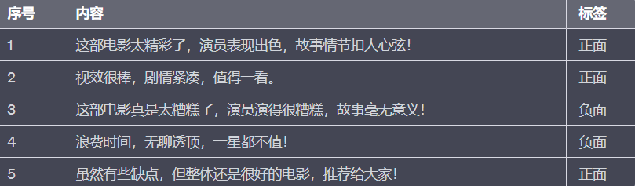
一个小案例—电影评论
假设我们要对电影评论进行情感分类，即将电影评论分为"正面"或"负面"两类。
下面是训练集：
现在要判断“这部电影虽然剧情有点拖沓，但演员表现很出色。”是正面还是负面

Slide 63
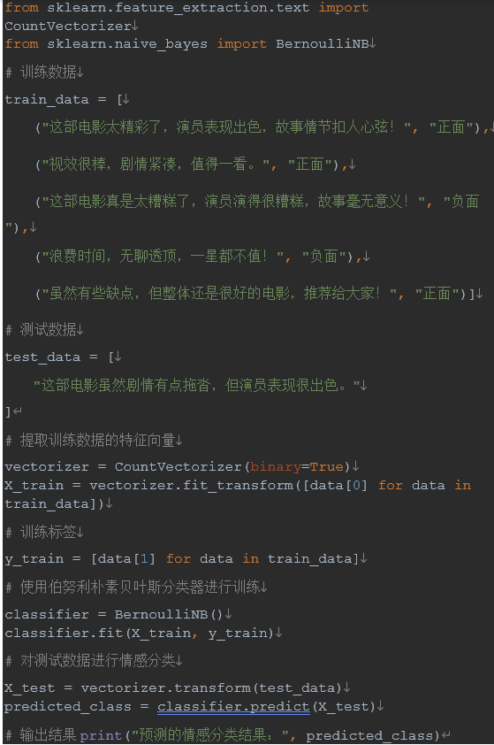
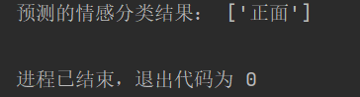
代码实现
代码运行：

Slide 64
三种朴素贝叶斯模型的各自优缺点
伯努利朴素贝叶斯：
优点：
- 对于处理二元特征，如文本分类中的词袋模型，伯努利朴素贝叶斯表现较好。
- 对于稀疏数据和高维特征空间，具有较好的性能。
缺点：
- 特征独立假设可能导致模型在某些数据集上表现不佳，尤其在特征之间存在关联时。
- 不适用于处理连续特征，需要进行二值化或使用其他类型的朴素贝叶斯算法。
多项式朴素贝叶斯：
优点：
- 多项式朴素贝叶斯适用于处理多项式特征，如文本分类中的词频统计，表现较好。
- 对于文本分类等多类别问题，可以直接应用。
缺点：
同样存在特征独立假设，可能在存在关联特征的情况下表现较差。
高斯朴素贝叶斯：
优点：
- 适用于处理连续特征，对于服从高斯分布的特征表现较好。
- 在处理连续特征和特征值具有较大方差的情况下，高斯朴素贝叶斯可能表现较优。
缺点：
- 由于假设特征服从高斯分布，对于非高斯分布的数据，可能不够灵活。

Slide 65
四.总结
本节，我们简单学习了朴素贝叶斯算法三种经典模型：伯努利、多项式和高斯朴素贝叶斯。
三种模型各有特点，伯努利朴素贝叶斯适用于处理二元特征，多项式朴素贝叶斯擅长处理多项式特征如文本词频，而高斯朴素贝叶斯专注于连续特征。虽然它们的假设简化了计算，但也有局限性，例如特征独立性假设可能对某些复杂数据集表现不佳。
然而，朴素贝叶斯算法及其三种模型在处理大规模和稀疏数据方面展现了卓越的能力，对于文本数据的处理尤为出色。
在未来，我们可以进一步深化研究，探索改进方法，克服局限性，结合其他算法，构建更强大的分类模型以适应不断变化的需求。

Slide 66
关于朴素贝叶斯算法的论文分析 ——吴海胜（软件工程）
本节将简单介绍关于朴素贝叶斯算法的论文综述。文章选自《基于朴素贝叶斯算法在垃圾邮件过滤中的研究综述》，作者：彭革。如有错误，请大家纠正。

Slide 67
研究现状
垃邮件过滤的手段主要有以下3种：
1.黑白名单过滤
概述：分为黑白 2 个名单列表，当某个 IP 地址频繁发送垃圾邮件，这个 IP 地址将会被加入黑名单
缺点：发送者采用动态或隐藏IP地址，那么此方法将受到限制
2.基于规则的过滤技术
概述：根据预设规则进行比较，从而来判定是否为垃圾邮件
缺点：规则一般都是静态设置的，缺少可信度的学习策略，在规律不明显的应用领域中过滤效果较差，准确度较低
3.基于内容统计的过滤技术
概述：这类方法效率较高、速度较快、耗费较少，在文本过滤方面应用较为广泛，普遍使用朴素贝叶斯算法
缺点：找到一个样本属性对样本数据全局的影响与其他特征属性是相互独立的，而这种假设往往是不符合实际应用的

Slide 68
数据收集
1.因为朴素贝叶斯是根据样本特征分析的方法，而在机器学习的过程中，算法的假设与决策难免存在风险或失误。所以找出样本最优的特征类型数据就是该算法的关键
2.在实际问题的处理中，首先，需要将文本文档进行基于词向量的切分处理，使之转换为数据向量，并对样本数据进行特征分类，规定具体的特征标签，以便于算法的计算和自动检测

Slide 69
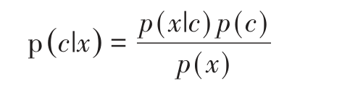
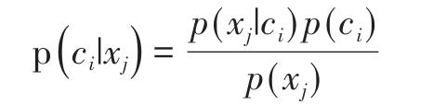
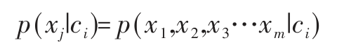
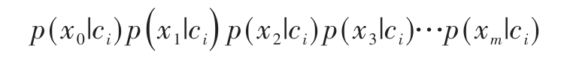
测试算法模型
基于贝叶斯准则：
朴素贝叶斯分类方法具体实施如下：
（1）输入测试样本的数据：InＸ=（x0,x1, x2, x3,…xm,）
（2）根据前面准备数据阶段规定的特征标签：labels =(c1,c2,c3,…cn)
（3）得到衍生公式:
（4）如果将 xj 展开为一个个独立的特征，从而可以得到如下公式:
（5）转化可得:

Slide 70
对算法进行测试以及问题的修复
以下两种需要修复：
1.概率值出现为 0的问题
概述：对于计算概率值出现为 0 的情况，即这一特征类别在测试样本中没有出现过，从而会使计算公式中某一个p(xj|ci)的值为0，造成最后总乘积为0
2.下溢问题
概述：下溢问题，在概率p(x0|ci)p()x1|ci p(x2|ci)p(x3|ci)…p(xm|ci)的乘积运算时，由于单个p(xj|ci)的概率值太小，然而python程序在函数计算过程中，会默认的将这些很小的值四舍五入为0，所以就会在概率相乘过程中造成下溢的情况。对于此类问题的解决方法，是对每个概率p(xj|ci)的值取自然对数

Slide 71
优化的朴素贝叶斯算法
最突出的优化手段有以下三种：
1.优化的朴素贝叶斯增量学习算法
概述：添加了增量学习方法进行改进和优化的朴素贝叶斯算法在垃圾邮件分类过程中将是一个动态学习的过程，根据不断变更的网络语言以及层出不穷的垃圾信息，实时更新，这样才能具有更好的适应能力和筛查力度，从而提高文档过滤的准确率，达到更好的机器学习效果
2.利用支持向量机改进的朴素贝叶斯算法
概述：利用朴素贝叶斯算法对样本集进行初次训练，然后利用支持向量机构造一个最优分类超平面，每个样本根据与其距离最近样本的类型是否相同进行取舍，这样既降低样本空间规模，又提高每个样本类别的独立性，最后再次用朴素贝叶斯算法训练样本集从而生成分类模型
3.改进EM算法的朴素贝叶斯分类算法
概述：计算缺损数据与完整数据的相关度，将其相关度最大的数据项所对应的特征属性选定为初始值，并求出极大似然估计，然后通过EM算法进行迭代，从而完成缺失数据的预测和填补，最后再利用朴素贝叶斯分类算法对已经处理过的完整数据进行分类和过滤

